Slide 1
DeepQueueNet: Towards Scalable and Generalized Network Performance Estimation with Packet-level Visibility
From ACM SIGCOMM 2022 Conference (SIGCOMM ’22),
August 22–26, 2022,Amsterdam, Netherlands.
Qingqing Yang, Xi Peng, Li Chen∗, Libin Liu#, Jingze Zhang†,
Hong Xu†, Baochun Li‡, Gong Zhang
作者
王啸楠
时间
2023年07月
Notes:
利用数据包级可见性实现可扩展的通用网络性能估计

Slide 2
目录
研究背景
Research Background
01
02
设计思路
Design idea
03
结果评估
Assessment of results

Slide 3
Part One
01
研究背景
Research Background

Slide 4
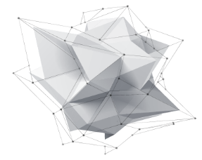
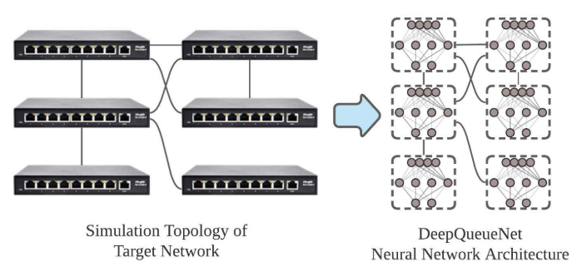
01
研究背景——EPE
Research Background——EPE
EPE将网络封装为神经网络模型，该模型可以使用真实的流量跟踪以端到端的方式进行训练。
目标网络的拓扑结构改为深度神经网络
Notes:
SimNet[26]以计算机体系结构模拟为目标，使用卷积神经网络。RouteNet[41,42]使用图神经网络来预测网络的关键性能指标，
这些epe无法回答有关特定设备或流的问题。
当网络配置发生变化时，这些epe不能提供可靠和准确的估计。为了适应模拟设置的微小变化，重新收集交通轨迹并重新训练模型是不经济的:

Slide 5
01
研究背景——MinicNet
Research Background——MinicNet
只支持FatTree拓扑结构

Slide 6

01
研究背景——DQN的思考
Research Background——thinking of DQN
设备训练为模型

Slide 7
01
研究背景——DQN的思考
Research Background——thinking of DQN
拓扑结构映射为网络结构

Slide 8
Part Two
02
设计思路
Design idea

Slide 9
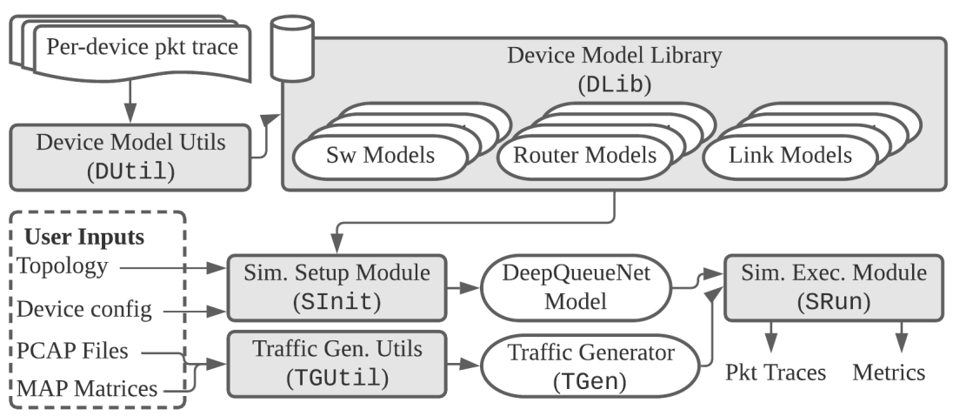
02
设计思路——DQN的结构
Design Idea——DQN structure
DQN系统结构
Notes:
度量

Slide 10
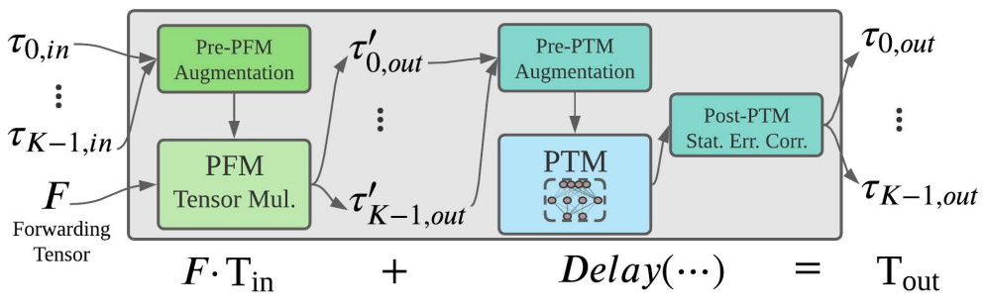
02
设计思路——设备模型训练
Design Idea——Equipment model training
设备训练结构
Notes:
PTM预处理阶段：设备的调度器类型，我们对此功能使用一个热编码：SP为1000，WRR为0100，DRR为0010，WFQ为0001。

Slide 11


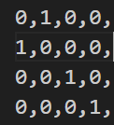
02
设计思路——PFM
Design Idea——PFM
数据包属性：𝑝=<pid,fid,len,trp,int_port>
入口时间序列：
转发张量：𝐹=[𝑓𝑖,𝑗,𝑘 ], F=0/1
文件名称：4port4link1

Slide 12
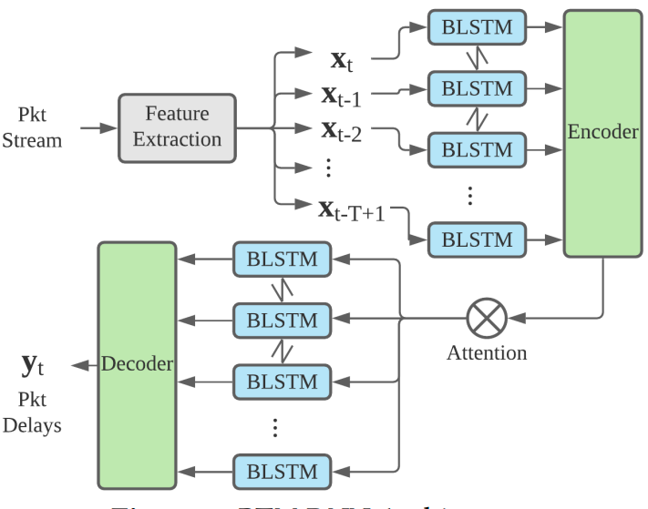
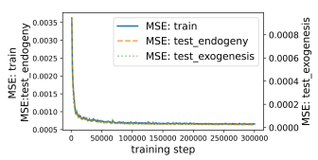
02
设计思路——PTM
Design Idea——PTM
PTM应该预测添加到入口时间序列中的每个事件（分组）逗留时间的时间序列这就是一个（seq2seq）处理任务。
Notes:
Decoder-Encoder组件采用了2层的LSTM（双向长短期记忆）单元。BLSTM是一种循环神经网络（RNN）的变种，它在每个时间步上都有一个前向和一个后向的隐藏状态，这使得它能够在处理序列数据时同时考虑过去和未来的信息。通过双向性质，BLSTM可以更好地捕捉到输入序列中的上下文信息。
使用2层的BLSTM意味着在Decoder-Encoder组件中有两层双向LSTM单元堆叠在一起。每一层都会对输入序列进行处理，并将其隐藏状态传递到下一层。这种堆叠的方式增加了网络的表达能力和学习能力，使得模型可以更好地捕捉输入序列中的复杂关系和模式。
除了BLSTM单元，该模型还采用了3个并行头（parallel heads）。并行头是Transformer模型中的注意力机制的一部分，用于在不同的表示子空间和不同的位置上同时关注输入序列的信息。每个并行头都会计算输入序列中位置之间的重要性，并将不同位置的信息融合起来，以便更好地了解序列中的关系和依赖关系。
由于多头的机制从而可以捕获数据包之间的相关性

Slide 13

02
设计思路——PTM
Design Idea——PTM
处理时延
传输时延
等待时延
A
B
C
Notes:
处理时延：包长/处理时间 2.5G
传输时延: 设备链路长度为l
负载问题
等待时延： load

Slide 14

02
设计思路——PTM
Design Idea——PTM
初始数据
特征数据
Traffic Intensity 流量负载情况
出端口现在的负载情况

Slide 15
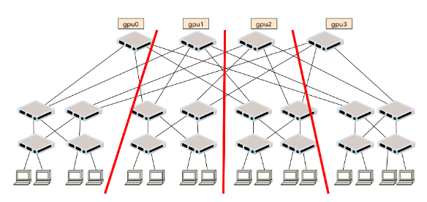
02
设计思路——DeepQueueNet
Design Idea——DeepQueueNet
核心层0-3
汇聚层4-11
边缘层12-19
FatTree16 网络拓扑结构
Notes:
边缘层（edge）、汇聚层（aggregate）和核心层（core）

Slide 16
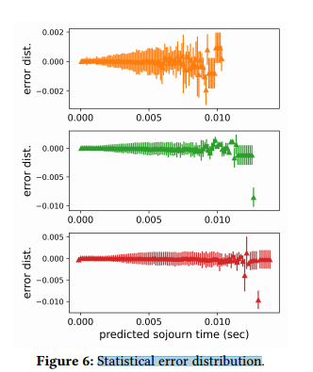
02
设计思路——SEC
Design Idea——SEC
1、对于每个PTM，在其训练收敛后，收集每个停留时间预测的误差。
2、使用DBSCAN算法将附近的滞留时间预测的误差聚类为仓。
3、对于落入一个仓的停留时间预测，该仓的平均误差将从预测中减去。
预测停留时间与误差分布
Notes:
SEC（统计纠错）方法旨在控制DeepQueueNet的性能估计中因预测数据包的停留时间不准确而造成的错误传播。预测的停留时间被加到数据包流的到达时间上，错误会传播到下一个设备，并沿着所有数据包的路径累积。SEC通过从预测中减去一个bin的平均误差来缓解这种影响，因为落入该bin的 sojourn time预测。本文提供了对不同PTM（包流量管理器）的续航时间预测误差的观察，并利用这些观察来设计SEC。本文在第6节中演示了SEC的准确性改进。
1、单一PTM模型的相对误差与预测的滞留时间相比不是单调的。
2、对于类似的停留时间预测，其误差也是类似的。
3、对于一个设备模型，在不同的调度器和流量产生模式下，其误差分布是稳定的。
基于这些观察，作者设计了SEC如下：
1、对于每个PTM，在其训练收敛后，收集每个停留时间预测的误差。
2、使用DBSCAN算法将附近的滞留时间预测的误差聚类为仓。
DBSCAN算法的核心思想是利用数据点的密度来识别聚类。密度是指一个数据点周围邻域内的数据点数量。DBSCAN算法通过密度可达性和密度相连性来定义聚类。
3、对于落入一个仓的停留时间预测，该仓的平均误差将从预测中减去。

Slide 17
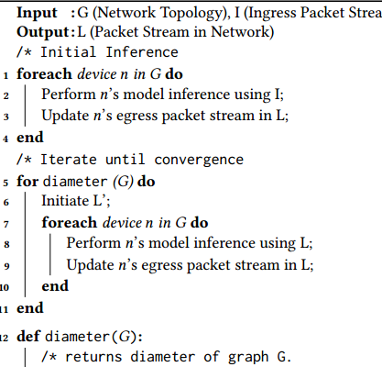
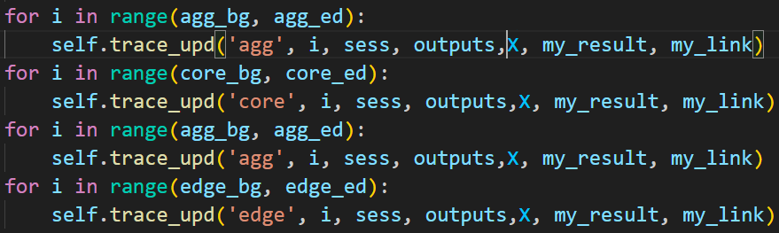
02
设计思路——IRSA
Design Idea——IRSA
定理：给定网络拓扑结构𝐺，其直径为𝑑，IRSA保证在𝑑迭代后收敛。
1、收集一个设备的流量
2、推测离开时间
3、更新链路
4、如果设备位于edge,更新结果
Notes:
时间窗口是提前定义好的

Slide 18
02
设计思路——疑惑
Design Idea——Question
1、是否需要考虑链路情况
2、仿真模拟时设备模式种类过于单一
3、需要知道路径才可以预测
在已知流量情况下，调整网络设备参数，网络拓扑情况等以达到网络性能优化的目的。

Slide 19
Part Three
03
结果评估
Assessment of results

Slide 20
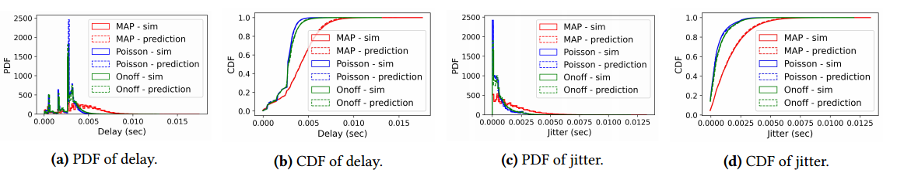
03
结果评估——不同流量类型
Assessment of results
Notes:
MAP（马尔科夫到达过程）是一个用于建模网络中数据包到达的随机过程，其中数据包之间的到达时间被建模为一个马尔科夫过程。
泊松过程是一个常用的随机过程，用于模拟系统中事件的到达，其中事件独立发生，且速率恒定。
开-关过程是一个随机过程，在两种状态之间交替进行： 开和关，用于对突发流量进行建模。这些流量模型被用来评估DeepQueueNet在不同场景下的性能
CDF of delay和PDF of delay是评估网络延迟性能的两个常用指标，分别表示时延的累积分布函数和概率密度函数在具有不同配置的所有场景中，与现有的EPE相比，DeepQueueNet可以在平均和99%的每包往返时间（RTT）和抖动方面实现卓越的准确性
DeepQueueNet更通用且适应性强

Slide 21
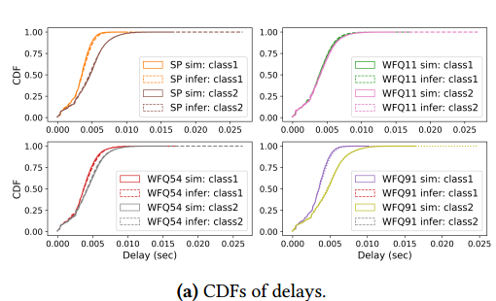
03
结果评估——不同调度算法
Assessment of results

Slide 22
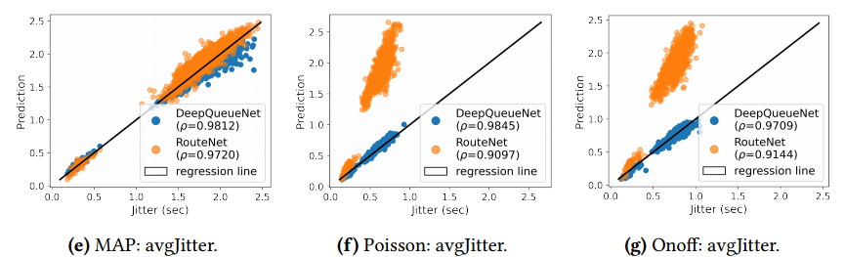
03
设计思路——与RouteNet相比较
Assessment of results
Notes:
SimNet[26]以计算机体系结构模拟为目标，并使用卷积神经网络。RouteNet[41，42]采用图神经网络来预测网络的关键性能指标，如延迟、抖动和丢包率。

Slide 23
感谢您的倾听
作者
王啸楠
PPT下载 http://www.1ppt.com/xiazai/
时间
2023年07月

Slide 24
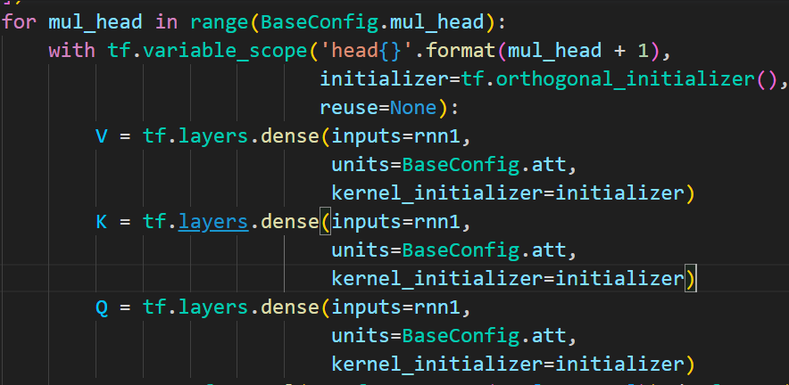
04
附录——多头注意力机制
Assessment of results

Slide 25
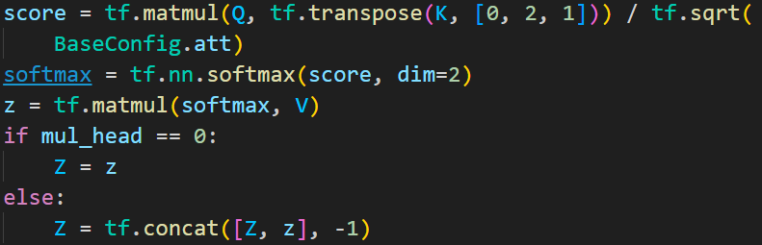
04
附录——多头注意力机制
Assessment of results

Slide 26
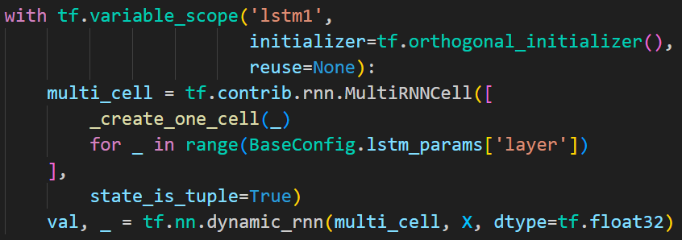
04
附录——BLSTM
Assessment of results

Slide 27
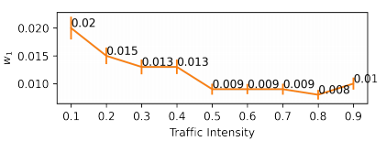
Notes:
负载因子

